Slide 1
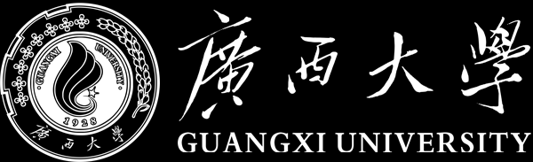
CXPD模拟及事例重建
刘倩副教授 黄雪峰、张金
中国科学院大学 广西大学

Slide 2
Outline
物理目标及信号特征
探测器优化模拟
径迹重建算法
在轨本底及排除方法
总结及展望

Slide 3
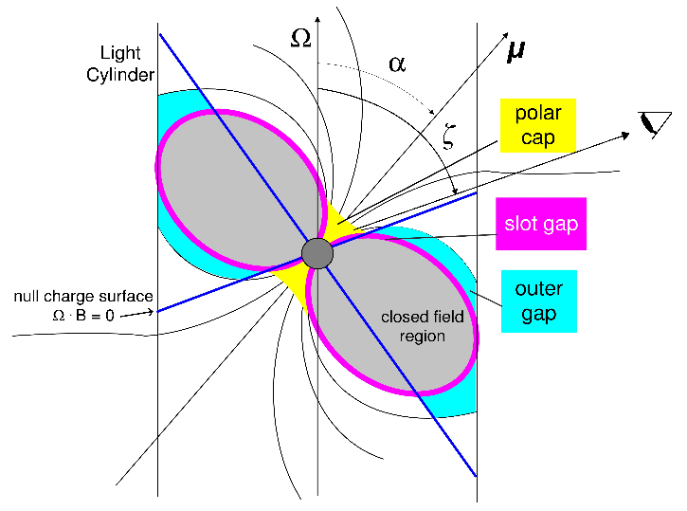
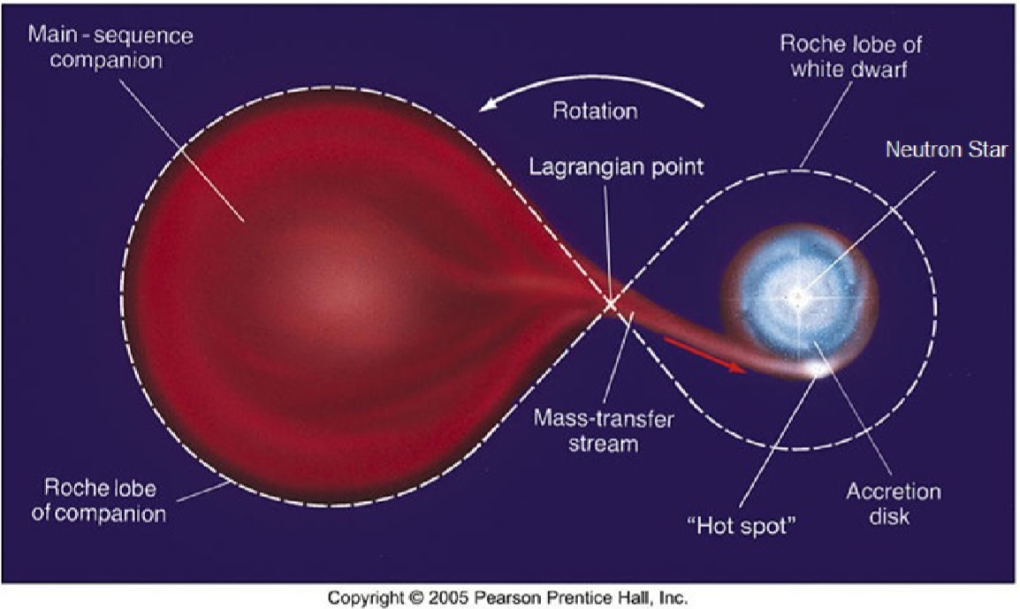
科学目标
脉冲星观测
X射线双星观测
增加偏振的测量，打开天文观测的新窗口，对X射线源的外层磁层结构及形成机制有更多的了解。

Slide 4
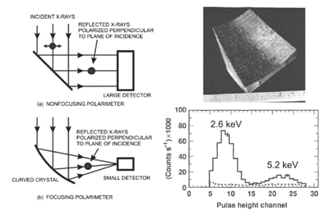
现有探测方法
布拉格晶体偏振器
已有的探测光偏振的手段比较单一，只有布拉格晶体偏振器。缺点在于仅能探测特定的能量点。
1975年发射的OSO-8对crab进行低能X射线偏振的观测，只得到2.6和5.2keV的偏振信息。

Slide 5
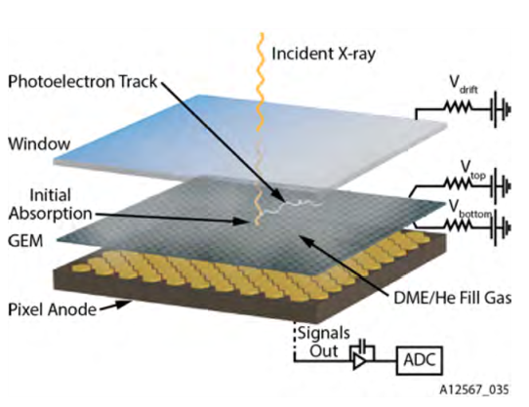
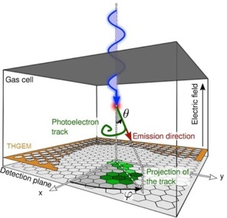
现有探测方法
后续气体像素偏振仪（GPD）采用gem以及thgem的像素读出方法，能同时获得光子的图像、偏振、能量等的信息。

Slide 6
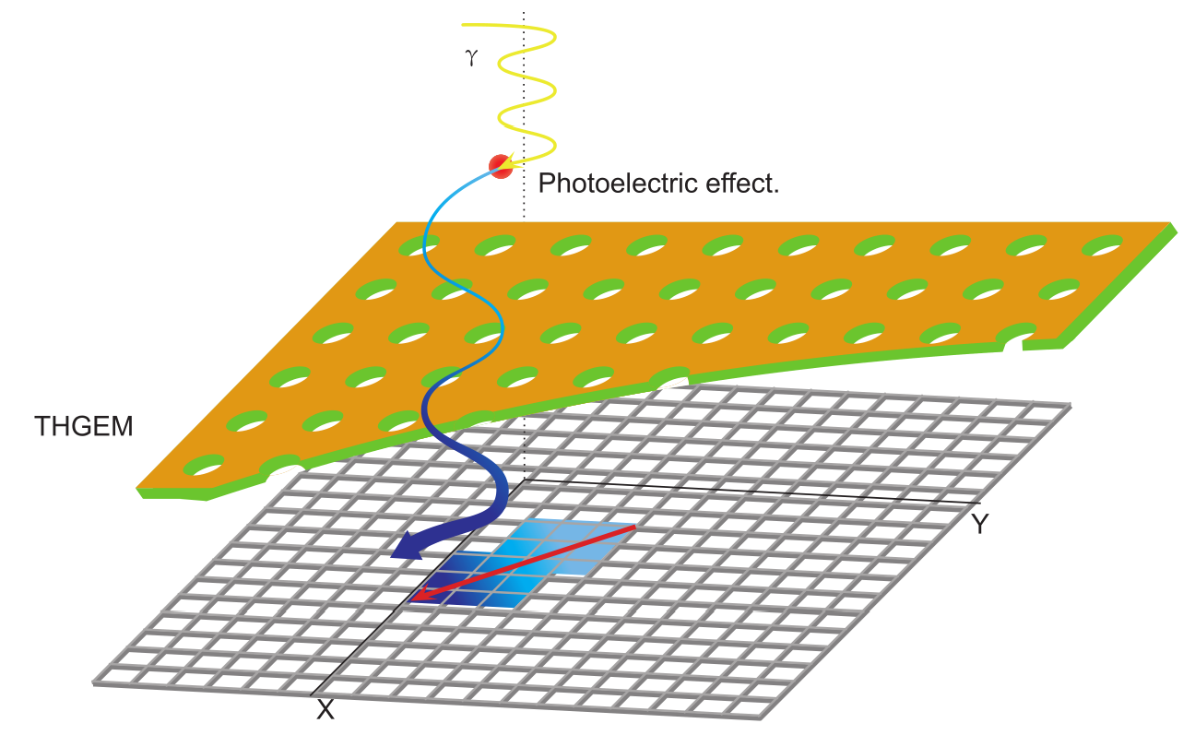
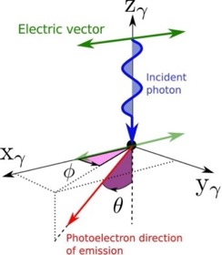
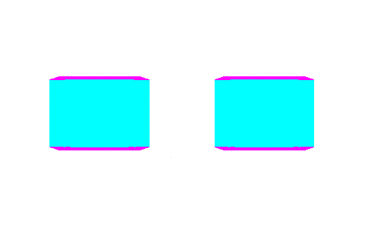
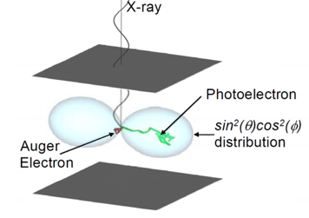
CXPD探测方法
MCP
CXPD使用MCP探测X射线偏振。与传统的GPD相比径迹更精确、更耐用。

Slide 7
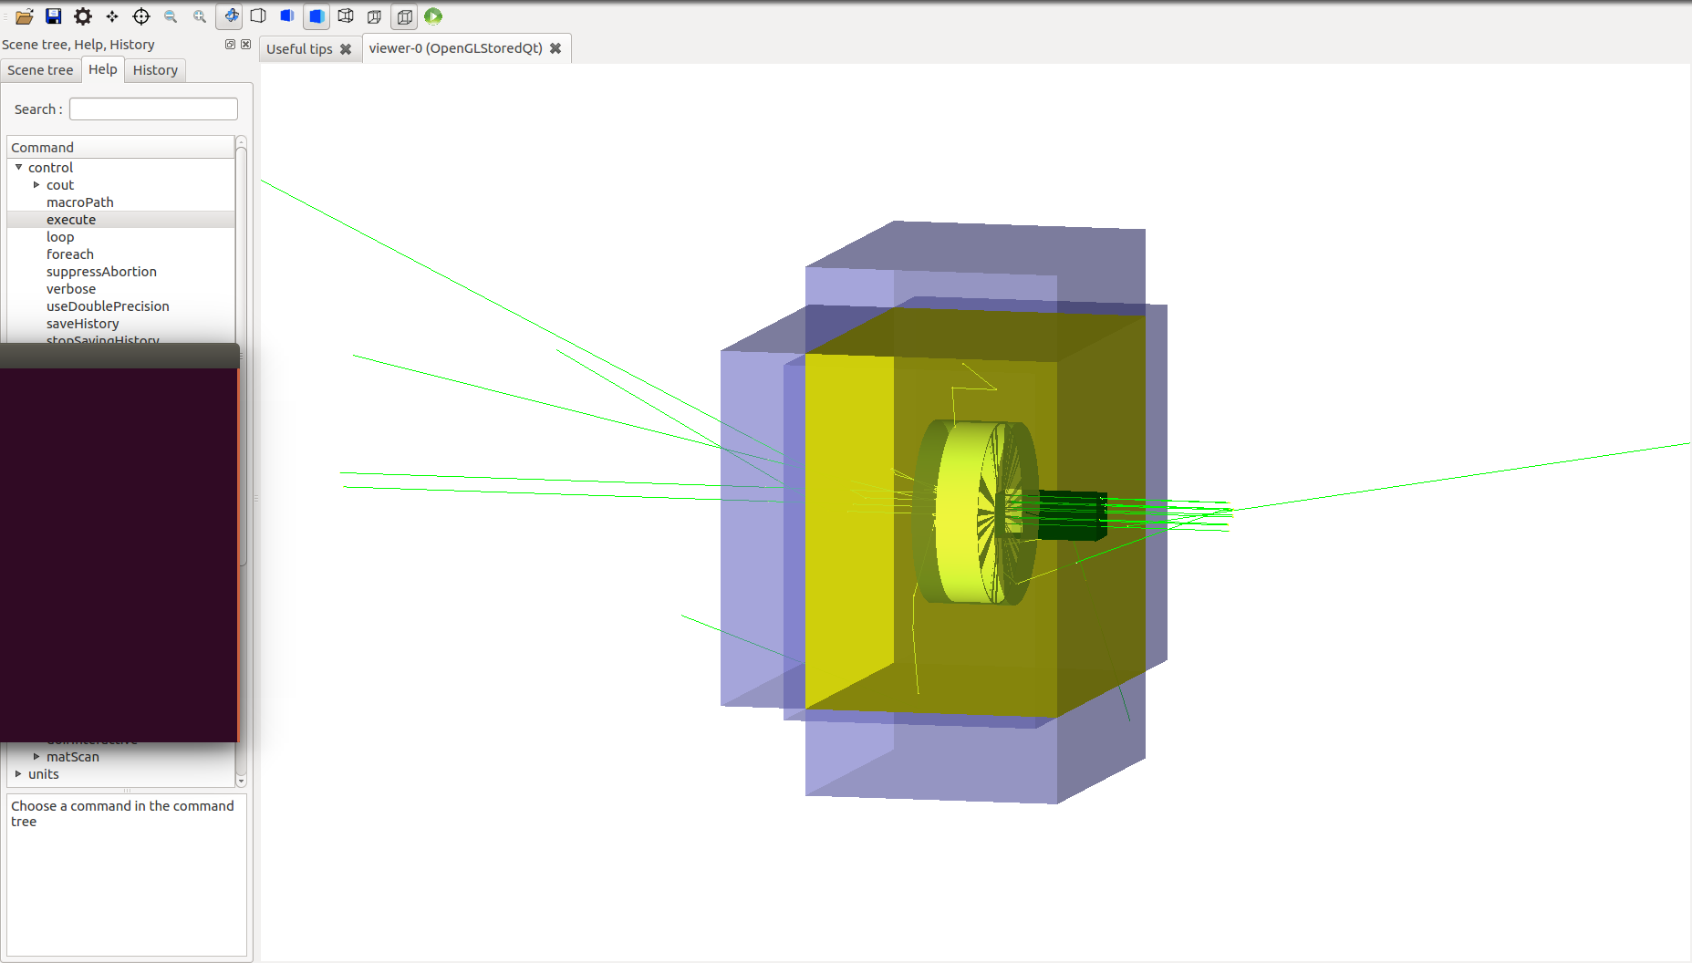
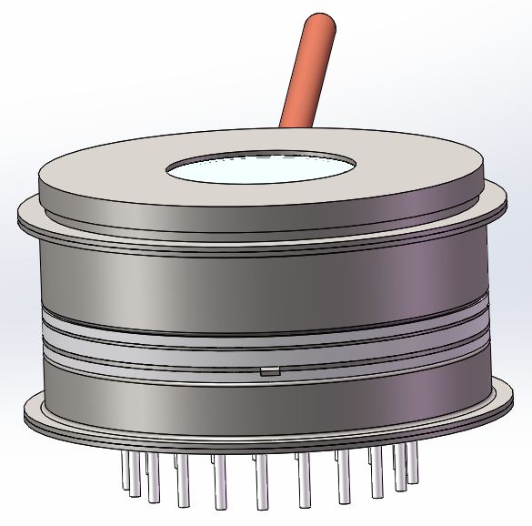
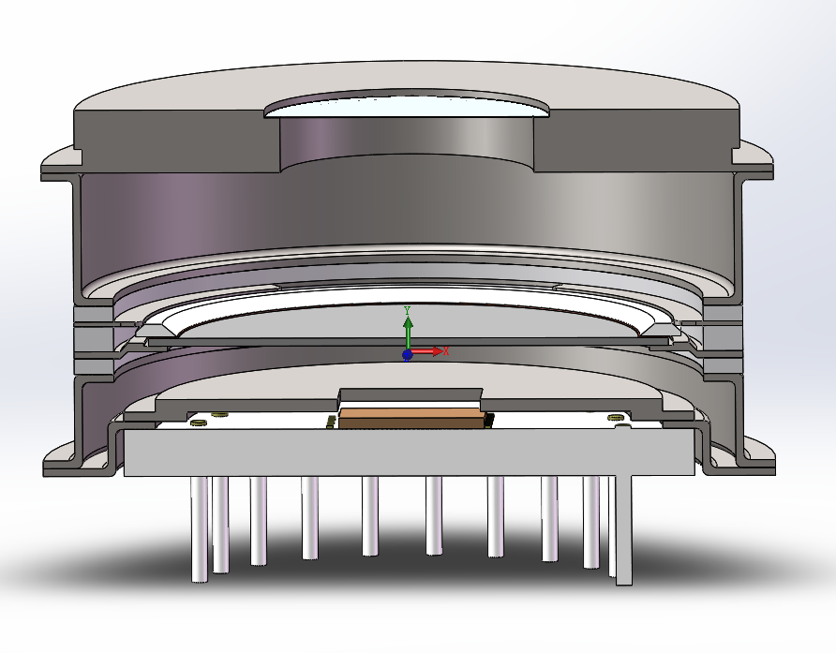
探测器结构
铍窗
反符合屏蔽
陶瓷壁
可伐顶盖和底座
内部为mcp及探测气体
铝壳屏蔽
根据实际探测器结构在geant4中建模。并根据探测目标，对部分参数进行优化。
Notes:
铍窗50um …… 气体部分半径约为20mm

Slide 8
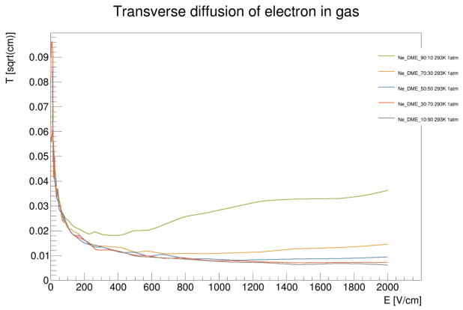
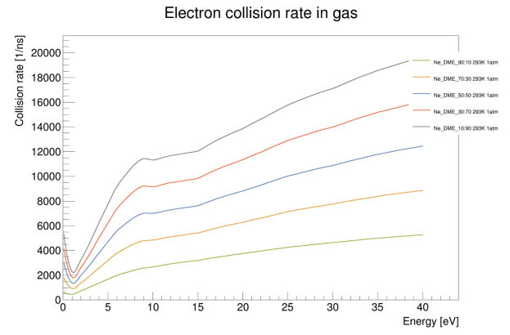
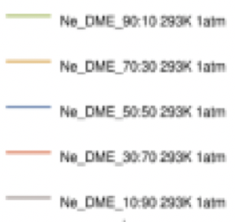
探测气体选择
上图给出了出了不同比例的Ne基与DME（90:10，70:30，50:50，30:70，10:90）五种混合气体的对应参数的分布图。
我们需要的是径迹足够清晰、比较长、比较细。
综合考虑我们选用了Ne：DME（50：50）作为探测气体。
Notes:
一是选择气体的平均电离能较小的气体，从而可以得到更多的原初电离电子数；二是选择电子散射小的气体，这样能够更准确的确定光电子的出射方向；三是选择电子扩散系数小的气体，进而可以得到更清晰的电子径迹图像。

Slide 9
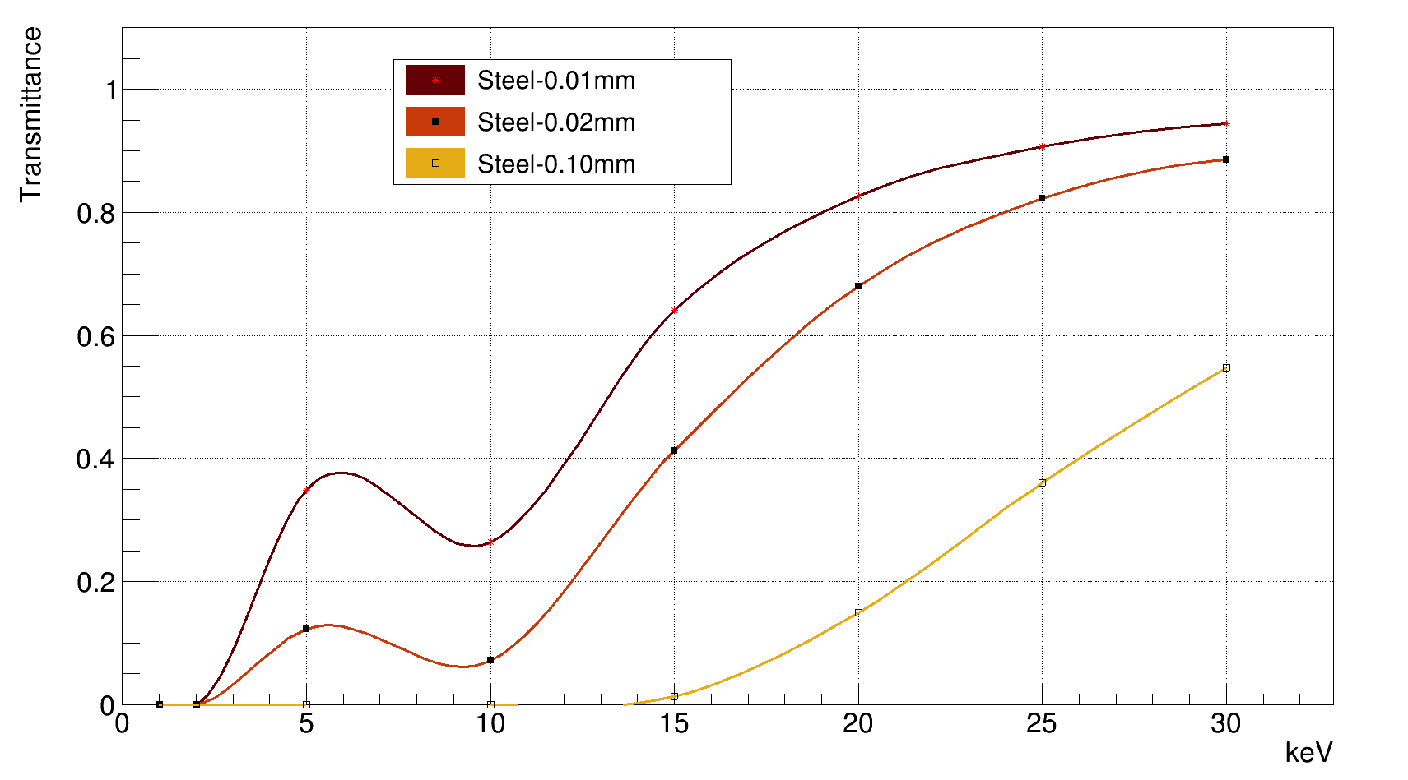
不同厚度不锈钢带的穿过率
上图给出了不同不锈钢带厚度对应的光子透过率。
我们考虑采用不锈钢带作为收集x射线的窗口，但其对低能光子的阻挡过强。

Slide 10
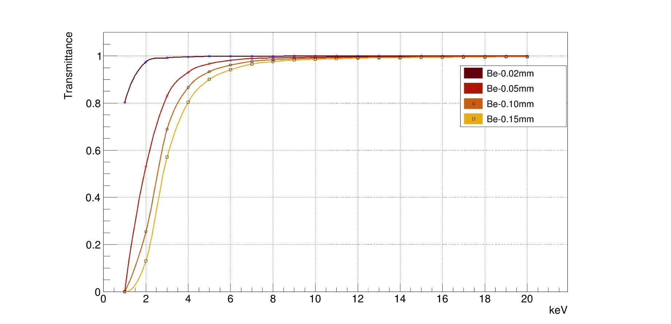
不同厚度铍窗的透过率
上图给出了不同厚度铍窗对应的光子透过率。
由于现有条件下3keV以下的探测效率过低，所以保证能承受真空压差更为重要。综合考虑，我们选用了100µm厚度的铍窗作为接收X射线的窗口。

Slide 11
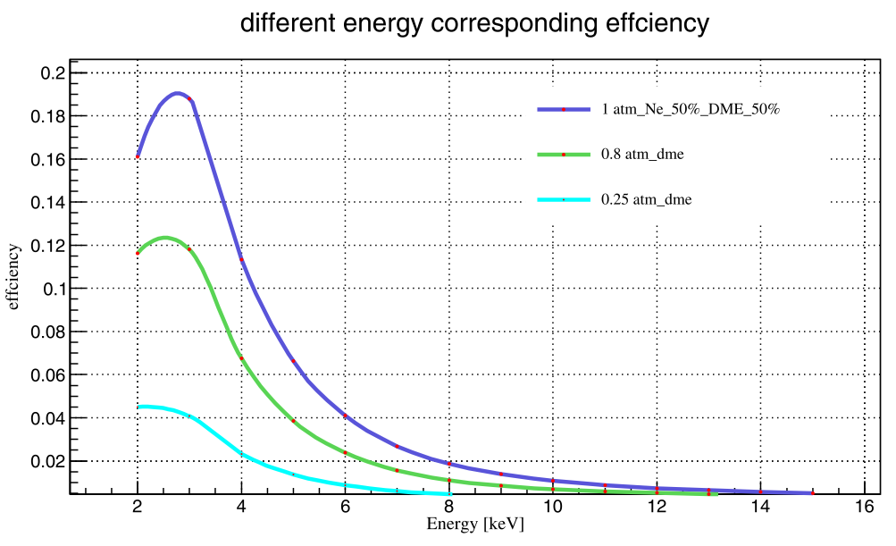
探测效率模拟
确定了探测器的关键参数后，用完全偏振的光子直接向探测器入射得到探测器的能量响应，也就是探测器本身的探测效率。
图为我们探测器及其他相关探测器选用的气体成分及对应的探测效率。
Notes:
对径迹重建算法提出了很高的要求。

Slide 12
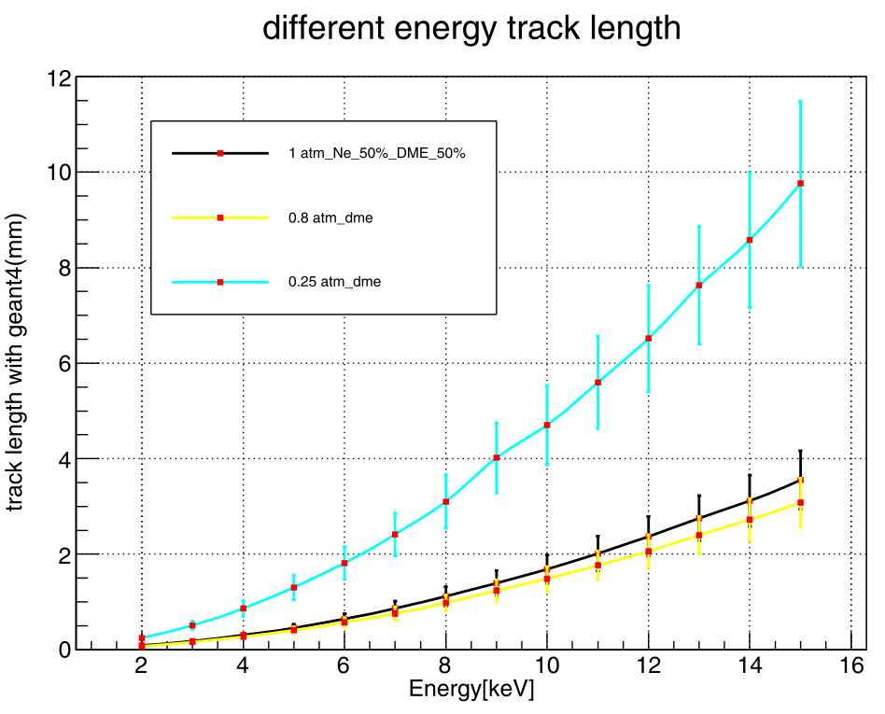
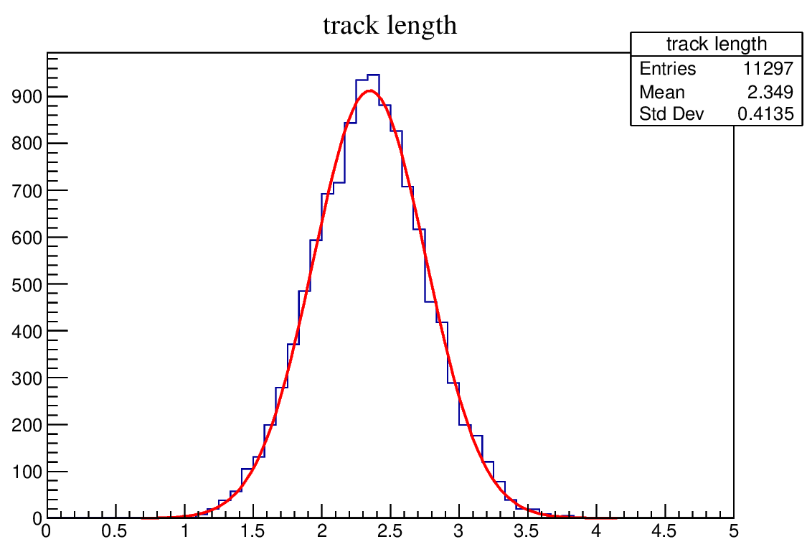
探测效率模拟
13keV
径迹的长度在mm的量级。我们最终选用的气体是在保证探测效率较高的同时，让径迹也尽量长。这样才可能探测一些弱的X射线源。
Notes:
对径迹重建算法提出了很高的要求。

Slide 13
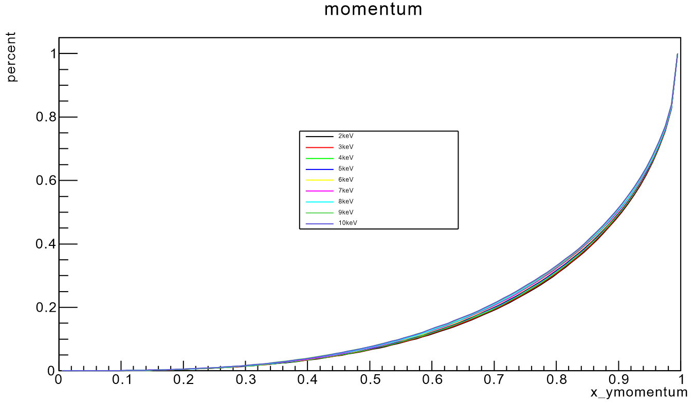
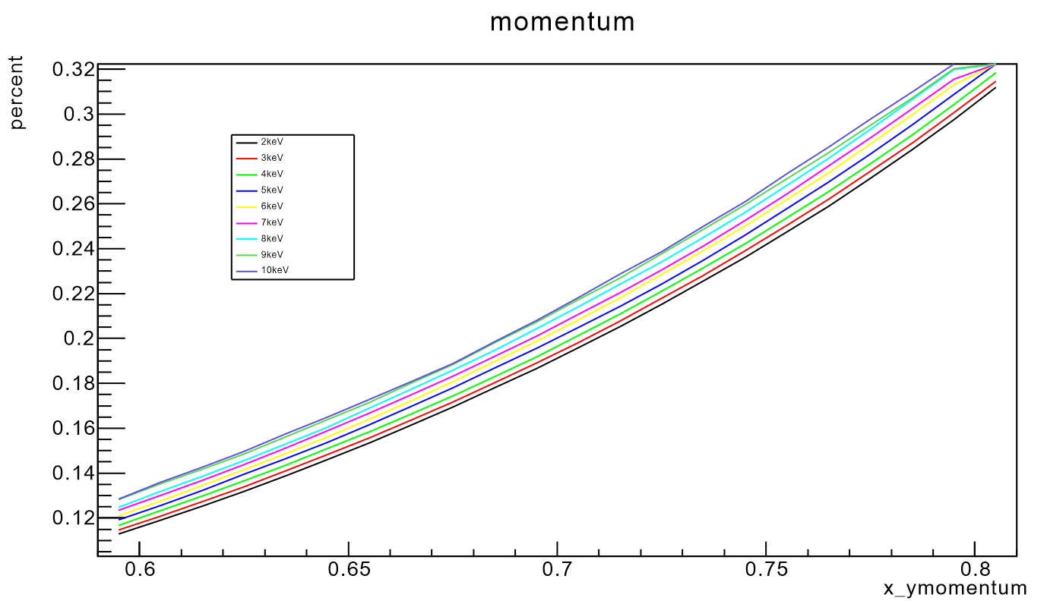
径迹分析
在横坐标上对xy平面动量方向取一个累计，归一化后分布如图所示。在xy平面动量分量大才能使径迹在平面的分布更长。可以看出大部分事例还是可以被重建的。

Slide 14
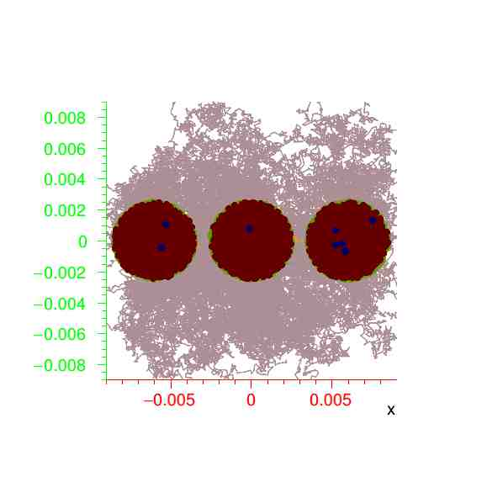
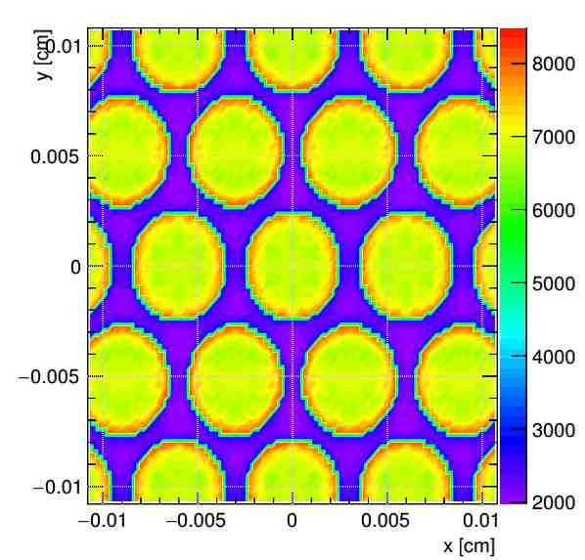
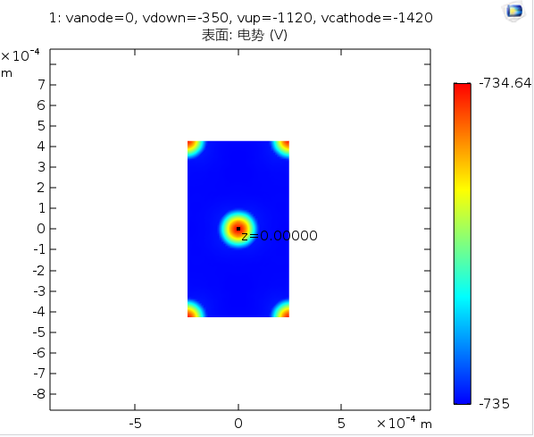
模拟产生径迹
电场分布
电子倍增
光电子
我们使用comsol有限元计算软件计算整个探测器内电场的分布。
再将geant4得到的径迹放入Garfield++中进行电子在气体中漂移和扩散的细致模拟，从而得到更真实的径迹。

Slide 15
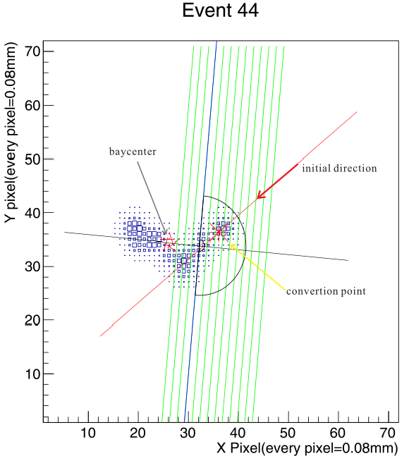
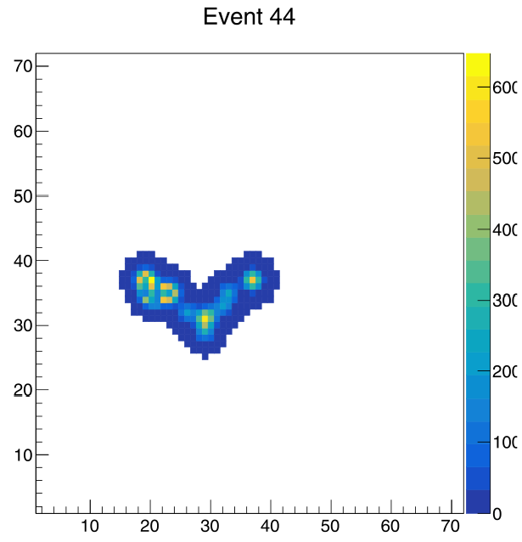
径迹重建算法
最后我们得到了一个典型的径迹图像。在传统径迹方法的基础上增加了自适应切割法作为我们径迹重建的方法。对于长径迹我们使径迹更短的方向移动使用于重建的径迹更短，对于短径迹我们取延长径迹的方向移动使径迹更长。绿线的间隔则和径迹的弯曲程度有关。

Slide 16
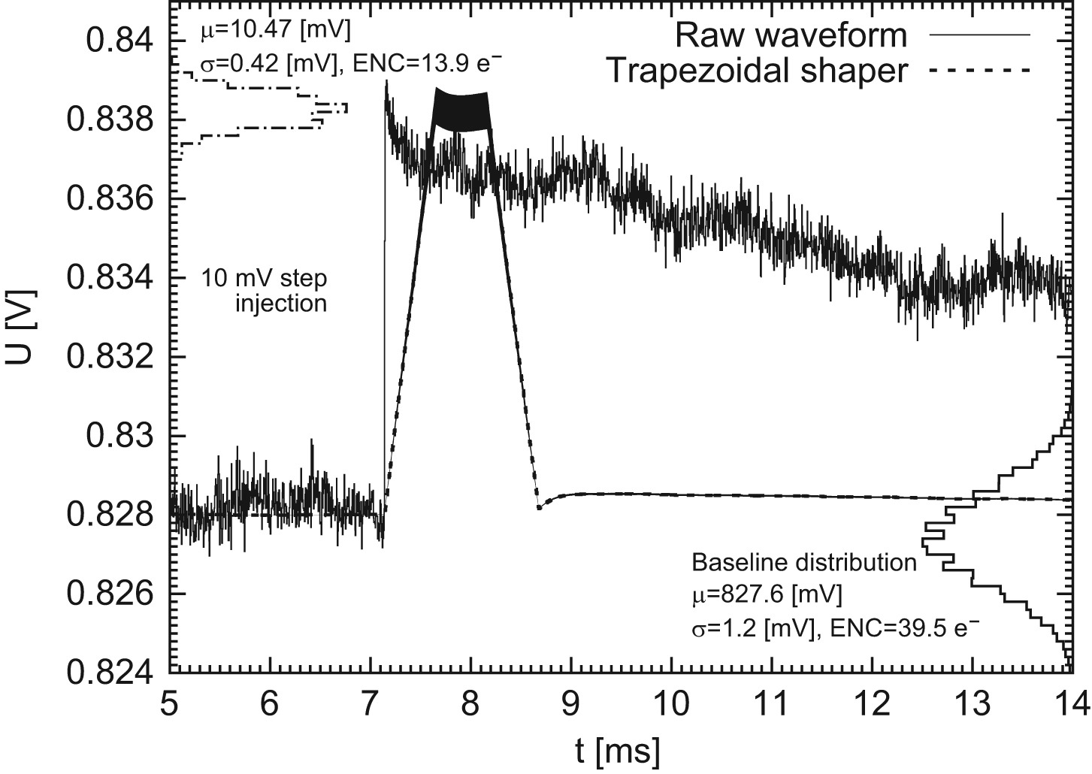
模拟产生径迹
现在采用的是q值的分布作为径迹，实际topmetal记录的是电压，我们需要对有信号的几个帧上对应的每一个pad在时间上画出电压的变化，用梯形滤波的方法，再结合电压与q值之间的标定，得到真正的q值信号，从而得到径迹。

Slide 17
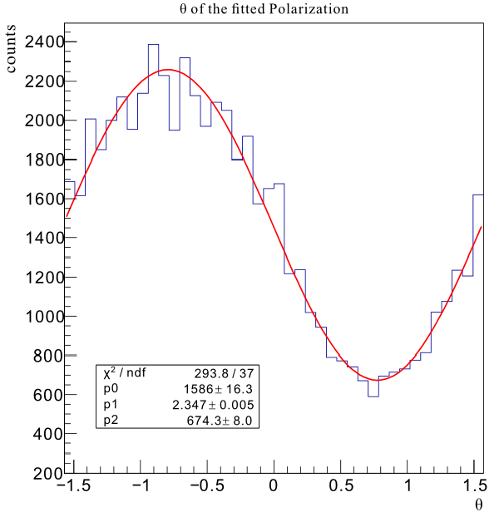
径迹重建算法——模拟验证
θ
polarization direction
Φ
相互作用截面为： 平面情况下，光电子角度分布只与
角相关。多事例累积后，对得到角度分布按理论公式进行拟合。
Notes:
β为光子速度，θ和Φ是相对于入射方向和极化方向的方位角和发射角。
对于某个方向的光子被调制为cos² 函数。而对于部分偏振响应幅度线性减小。

Slide 18
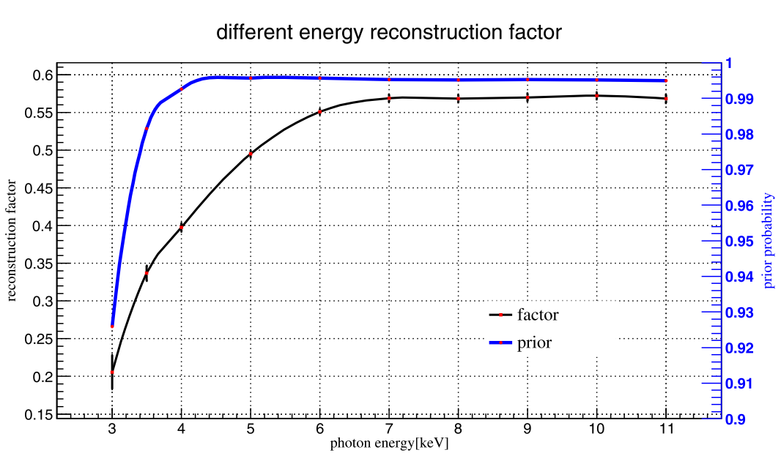
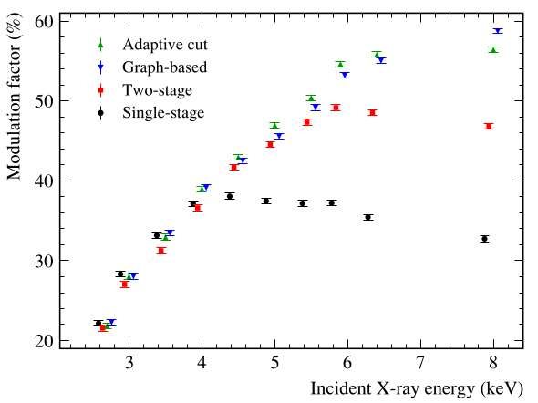
径迹重建算法——事例挑选及调制因子
对圆形的径迹，以及完全对称的短径迹，我们会将其剔除。剩余径迹的挑选效率如蓝色线所示。最后，我们可以得到不同能量下径迹重建算法的调制曲线。

Slide 19
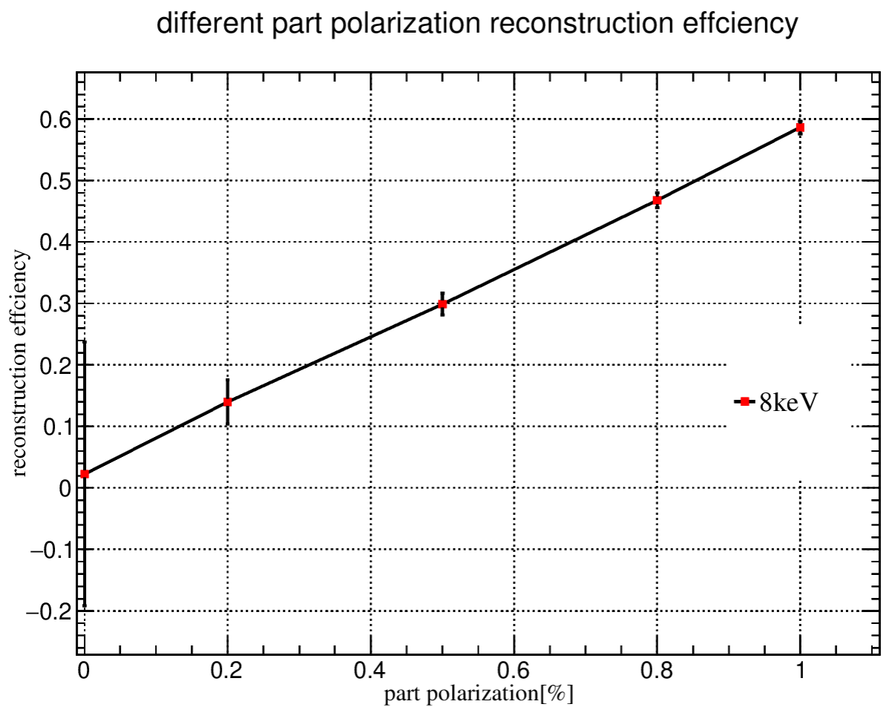
部分偏振的影响
对于部分偏振（椭圆偏振），我们给出的重建结果，可以看出是线性的。有利于我们后续对部分偏振源的分析。

Slide 20
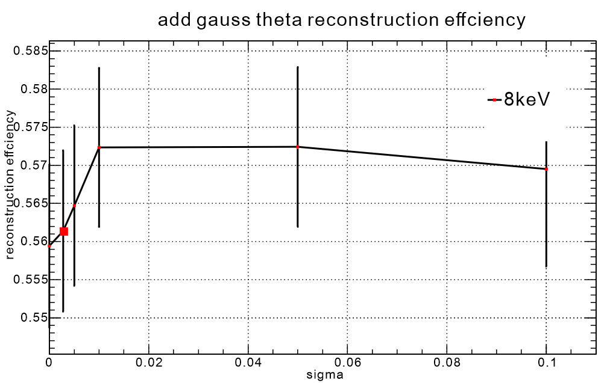
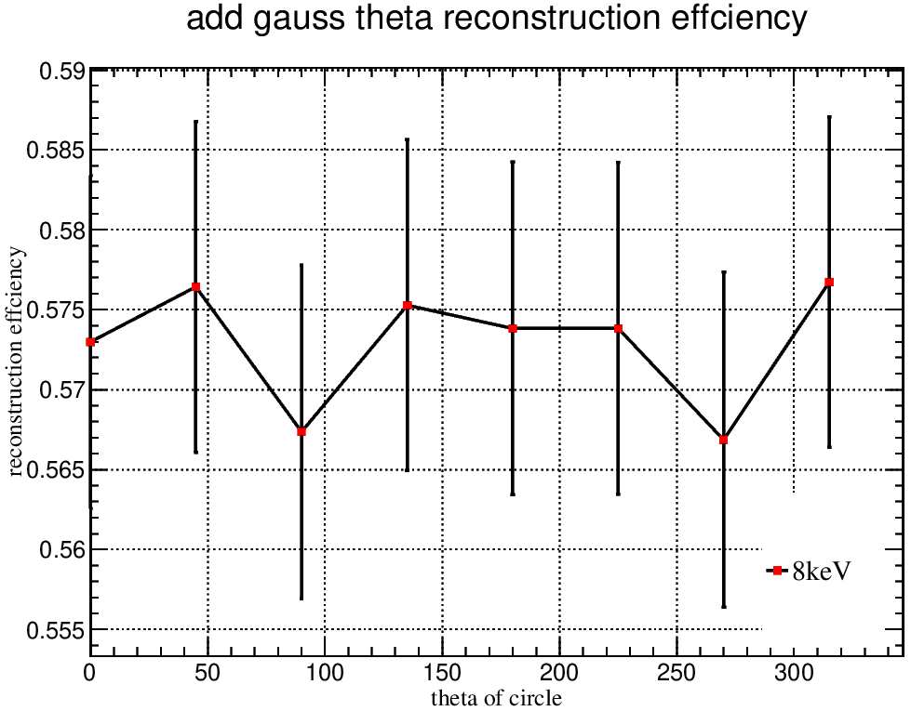
卫星不稳定状态的影响
180°
90°
0°
假设卫星本身晃动值为30“ ，我们添加了一个二维高斯的晃动。按3σ计算对应上图的横坐标值约为0.0027（对应的是±30“）即为图上的更大红点的位置。可以看出对结果影响在误差范围内。
而假设卫星指向不够准确，对我们探测结果的影响也可以忽略。如右图所示效率。

Slide 21
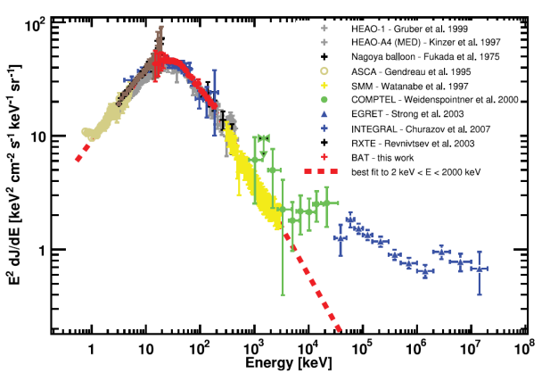
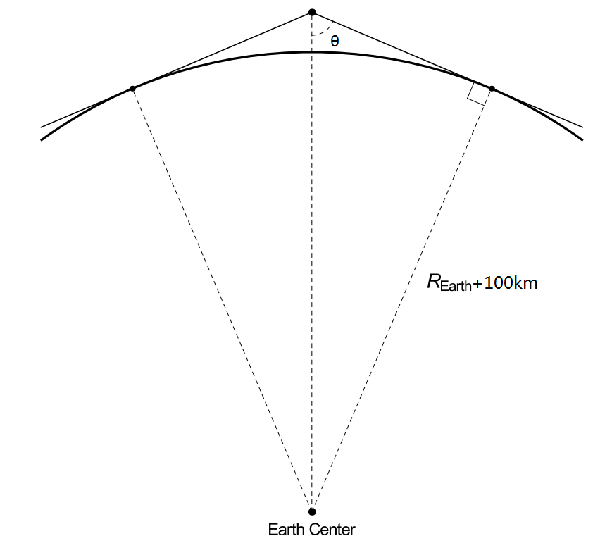

空间本底情况
宇宙弥漫X射线（cxb）的能谱。 考虑近地轨道时地球大气层的作用。
大气反照光子（alb）理论能谱
我们从理论能谱或者现有卫星的观测数据，选择了宇宙弥漫X射线（cxb）大气反照光子（alb）宇宙线质子，宇宙线正负电子作为我们主要的本底来源。
Notes:
太阳调制因子，地磁截止刚度， 光子辐射方向。

Slide 22
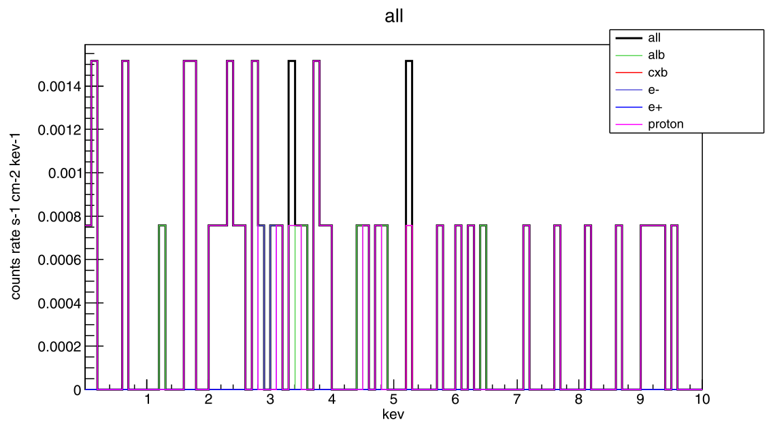
空间总本底模拟
加上反符合屏蔽措施后，总的本底计数约为 0.003 counts/cm2/s
主要的贡献来自宇宙线质子。如果没有反符合屏蔽，质子对探测器的影响还会更大。接下来本底粒子鉴别时会对本底进行更详细的考虑讨论。

Slide 23
本底粒子鉴别
粒子种类 | 造成影响 | 分析
宇宙线质子 | 影响最大 | 反符合屏蔽或者通过径迹形状或沉积的电荷量鉴别
宇宙线正负电子 | 数量少，单事例影响大 | 和质子类似
宇宙弥漫X射线 | 影响中等，难以避免 | 采用准直孔和金属外壳屏蔽来减少影响，难以从数据层面剔除
大气反照光子 | 根据卫星指向策略有区别 | 最好选用背向地球大气层的指向策略
宇宙线与大气层作用次级带电粒子 | 正在分析 | 模拟不同的径迹进行分析……
SAA区等其他源对探测器部件活化的影响 | 根据其他文献分析影响不大 | 等待分析
其他未考虑到的影响 | …… | ……
对于不同的本底粒子，我们尝试从物理上或者数据上进行分析剔除。现在也正在做分析工作。

Slide 24
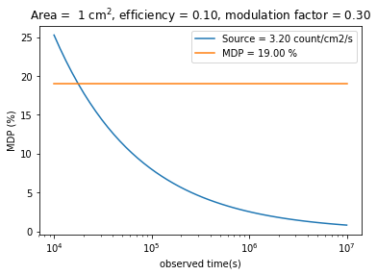
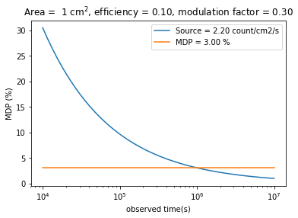
灵敏度
要达到MDP<19%的（99%的置信度）偏振度测量，需要的观测时间约为20 ks
假设探测面积是1cm². 对于Cyg X-1，观测时间约为 10³ks。
具体的观测时间，需要根据不同的源进行计算。

Slide 25
总结及展望
一、由模拟出发，详细论证了探测器的结构选择，并且得到了最适宜探测的结构参数。
二、考虑近地轨道可能的本底粒子并且正在做粒子的鉴别。
三、搭建了完整的产生径迹的模拟程序工具包。并且配套的重建算法能够使用，得到理论的探测效率和重建效率。基于此，进行了灵敏度的计算。
四、星上算法的处理。

Slide 26
星上算法实现
对于一帧图像，二进制保存文件需要计算机的储存空间约为11KB，需要进行数据压缩处理。最好是保存下信息，地上处理，这样可以给算法留有继续优化的空间。
星上处理，对某一事例的多帧图像综合处理，只储存击中位置的信息和电荷信息，可以极大的压缩储存空间。假设有50个pad的击中，得到：
按照预估的信号强度与本底总和乘探测效率3counts/cm2/s * 0.1 + 1.17 每100s会有147counts，也就是58.8 Kb 相对于紫瞳160Mb/s 的下传速度是完全足够的，这是有反符合情况下的结果。
……

Slide 27
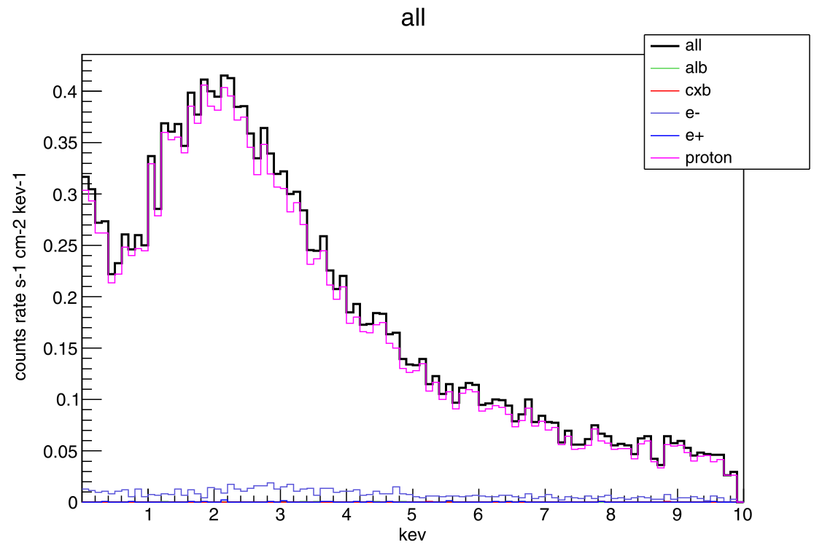
本底
无反符合屏蔽时的探测器对本底的响应。总计数为1.17counts/cm2/s

